Slide 1
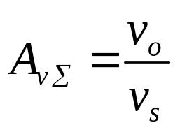
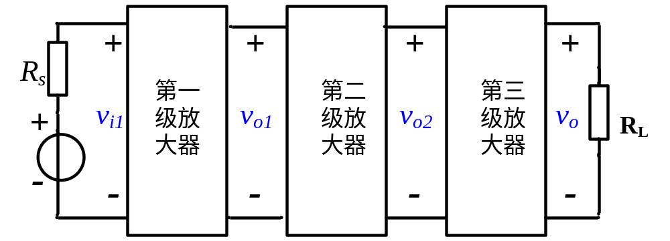
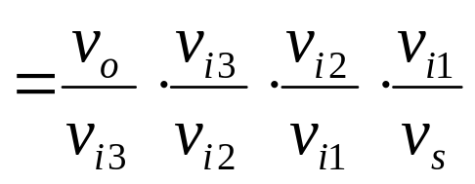
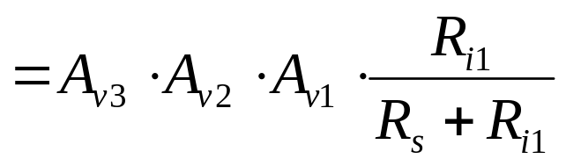


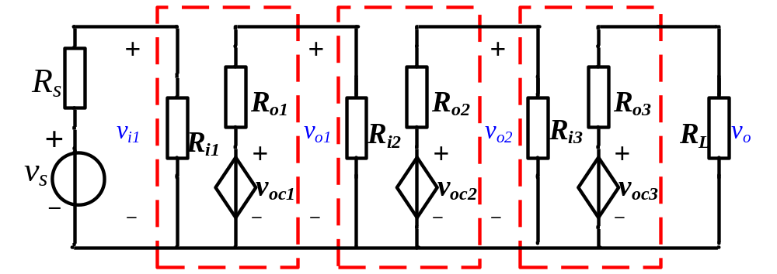
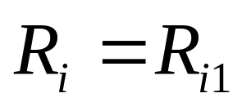
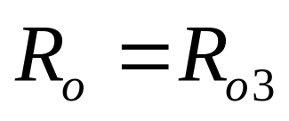
一、多级放大器
3.5 组合放大电路
为了实现高增益和其它某些特定的要求，实际放大器一般都是由多级组成。

Slide 2
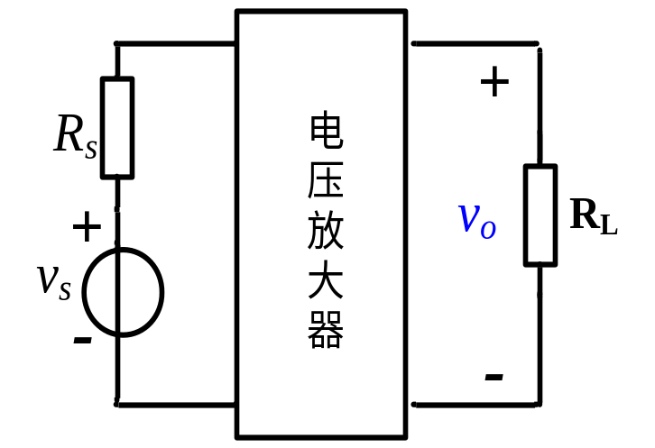



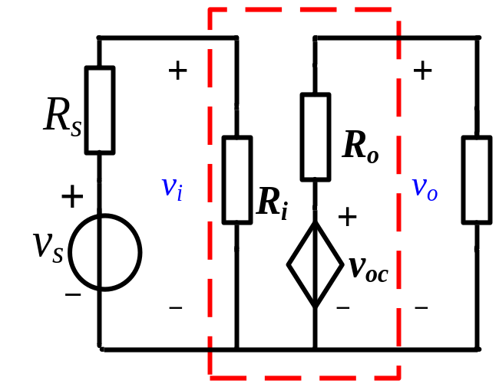
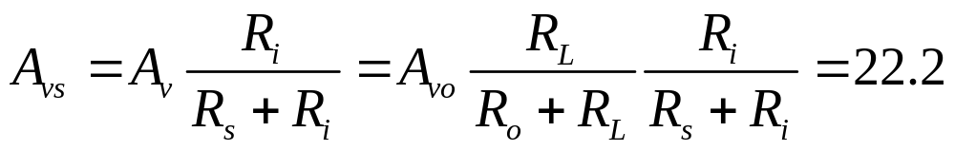
多级放大器分析方法
拆成单级电路进行讨论，注意前后级电路间的相互影响
例：已知单级电压放大器的
输入信号源内阻
输出负载电阻
求该电压放大器的源电压增益
解：

Slide 3
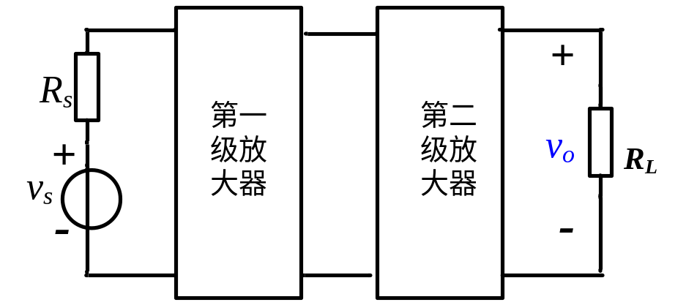
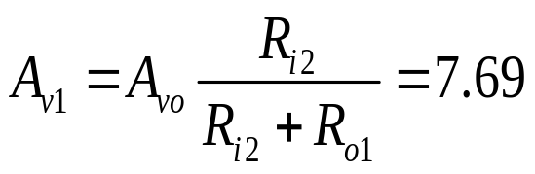
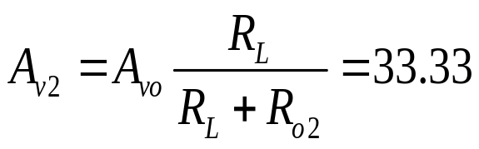
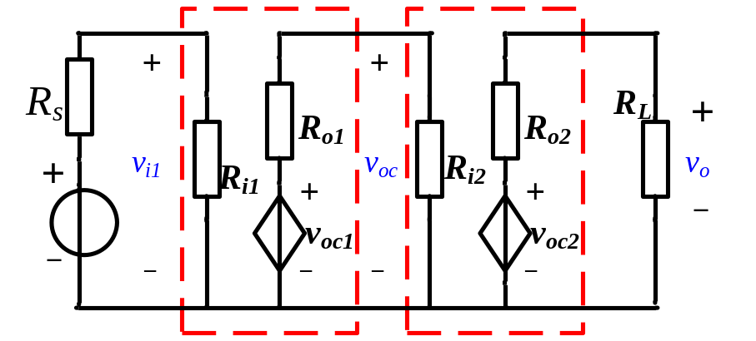
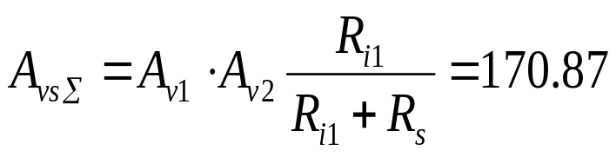
若将两级上述放大器级联，其它参数不变，总的源电压增益为多少？
将后级输入电阻作为前级的负载
解：

Slide 4
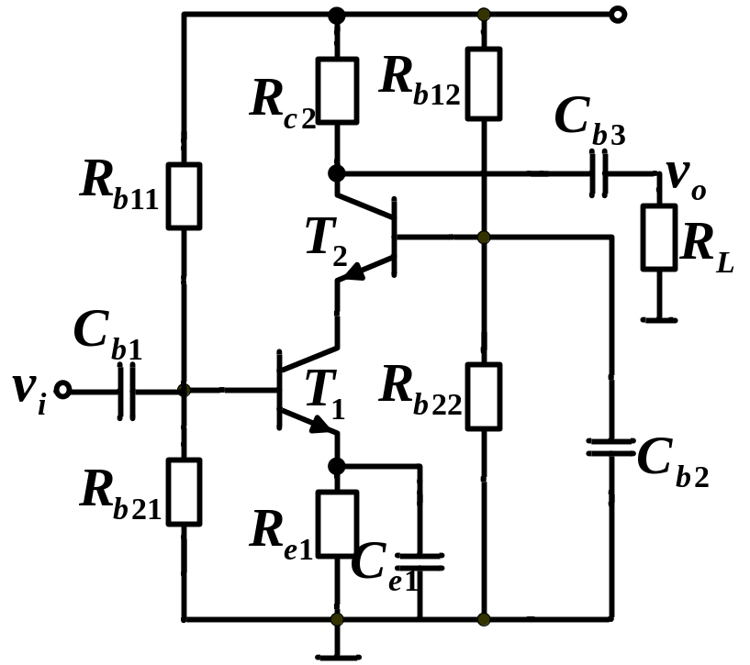
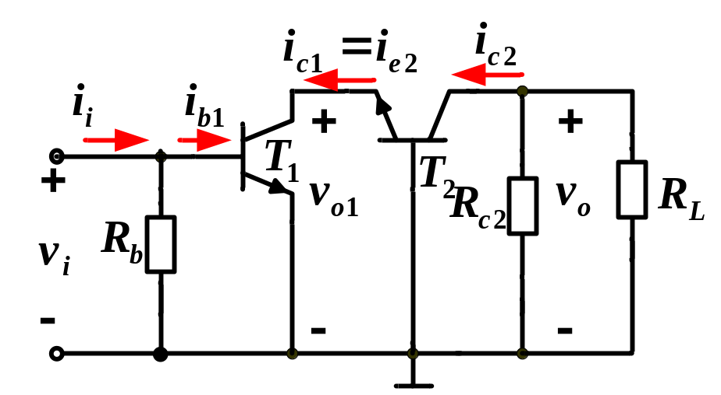
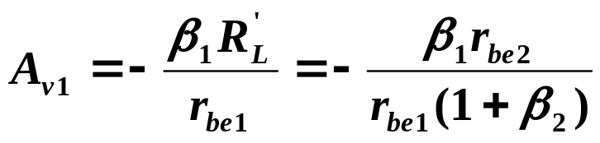
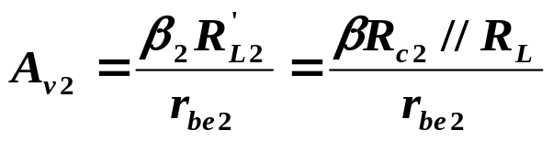
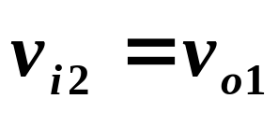
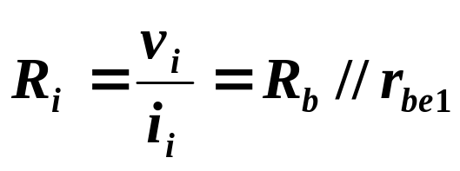
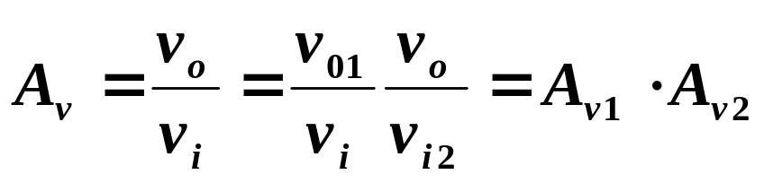

二、 共射-共基放大电路
电压增益：

Slide 5
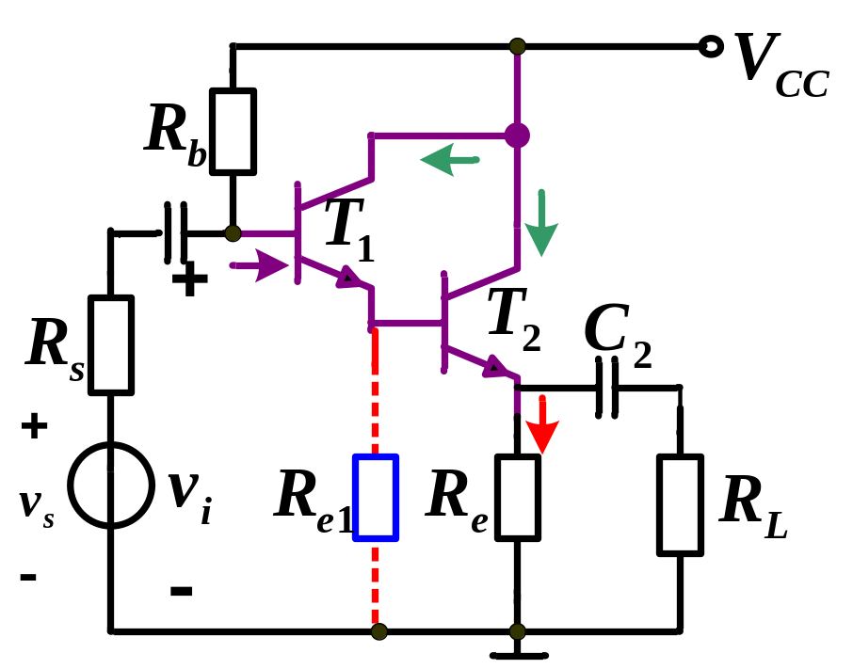
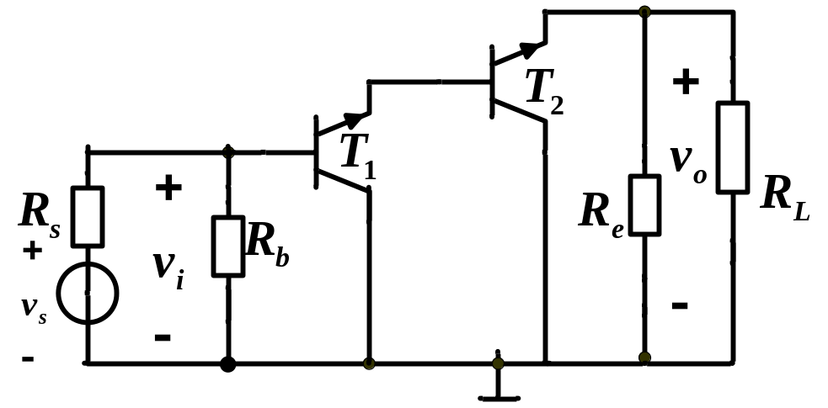
三、共集-共集放大电路

Slide 6
1. 复合管的主要特征
（1）复合管的组成原则：
同一种类型（NPN或PNP）的BJT构成复合管时，前一只管子的发射极接至后一只管子的基极， 不同类型的BJT构成复合管时，应将前一只管子的集电极接至后一只管的的基极，以实现两次电流放大作用。复合管的类型和前一只管的类型相同。
必须保证两只BJT均工作在放大状态。

Slide 7
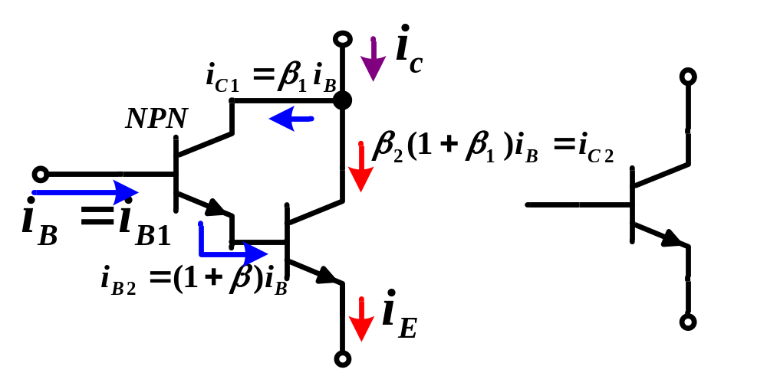
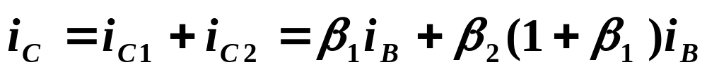

（2）复合管的主要参数
(a)电流放大系数β

Slide 8
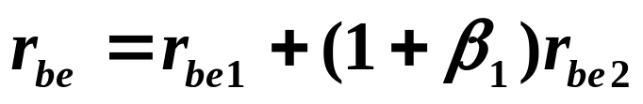
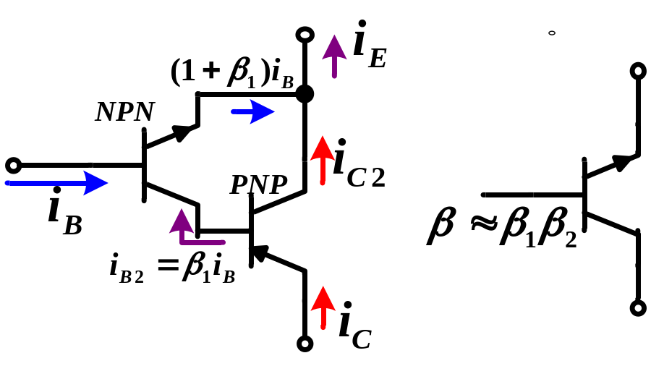
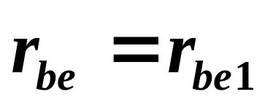
(b)输入电阻
对于同类型的两只BJT构成的复合管而言，其输入电阻为
对于不同类型的两只BJT构成的复合管而言，其输入电阻为
复合管具有很高的电流放大系数，若用同类型的BJT构成复合管时，其输入电阻会增加。共集-共集放大电路的动态性能比单管放大电路更好。

Slide 9
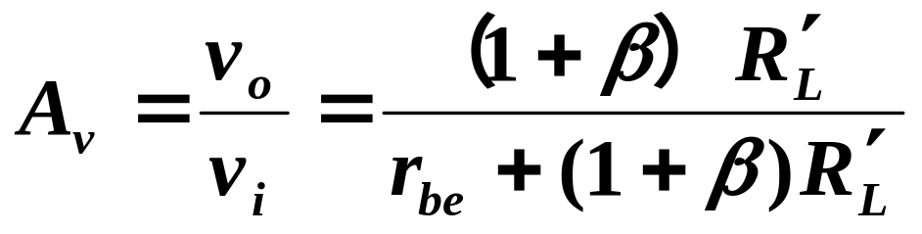



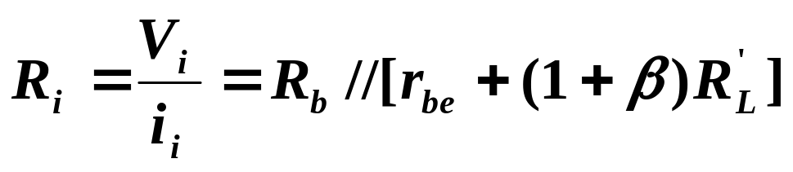
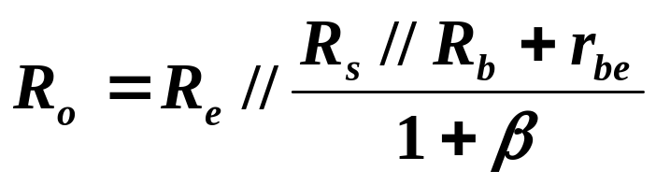
2、共集-共集放大电路的 A_{v} ，R_{i}，R_{o}
采用复合管，共集-共集放大电路比单管共集放大电路的电压跟随特性更好，A_{v}更接近1，R_{i}更高，R_{o}更小。

Slide 10
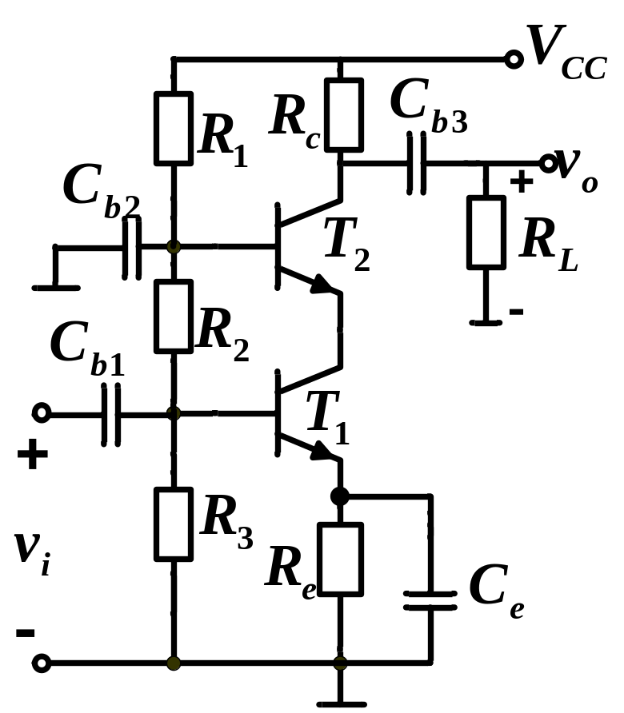
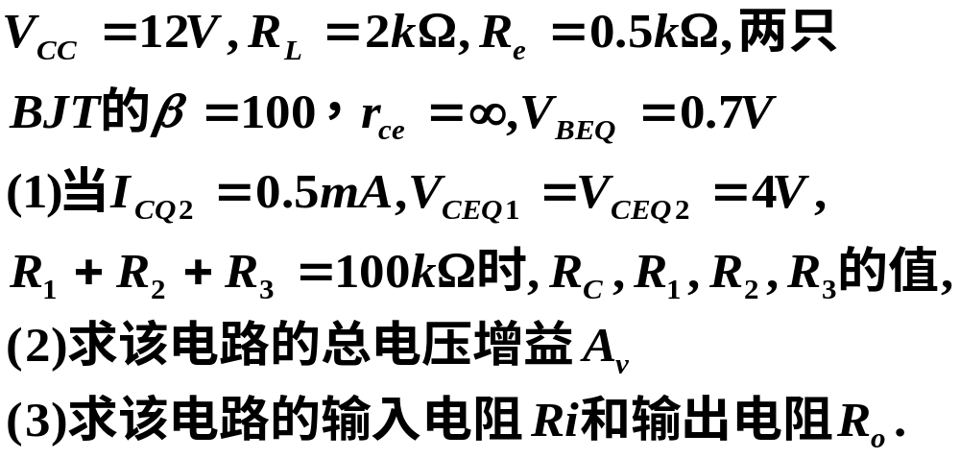
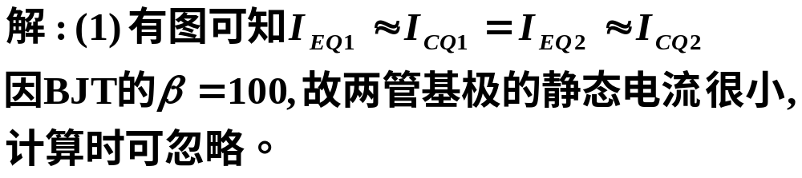
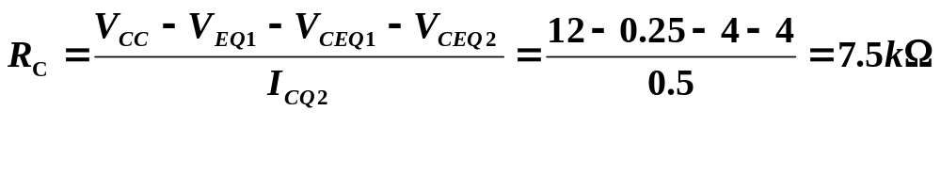
例题4.6.1

Slide 11
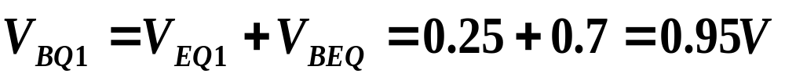
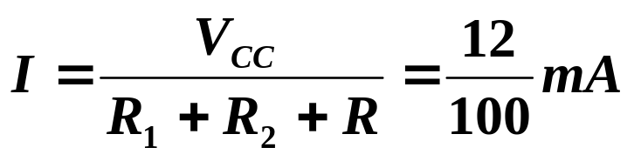
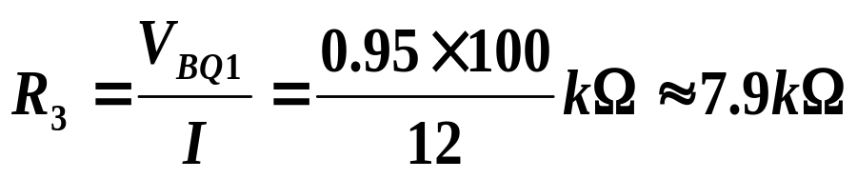
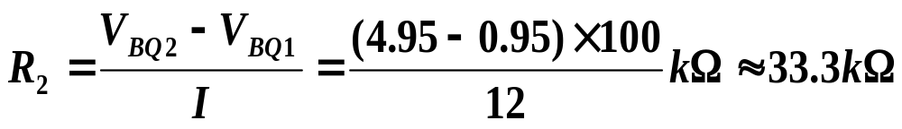
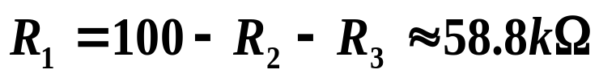
例题4.6.1
I

Slide 12
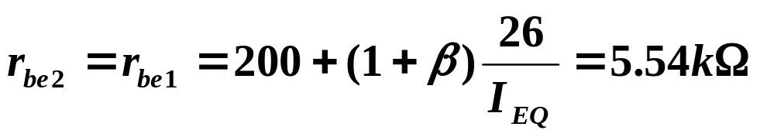
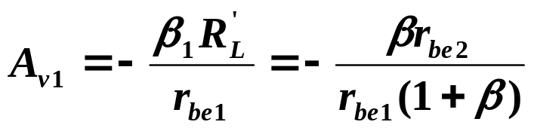
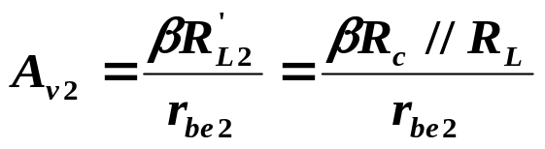
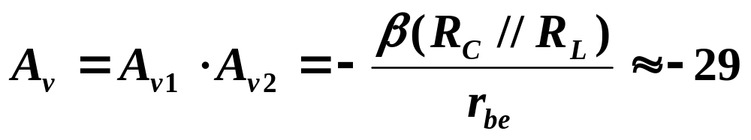

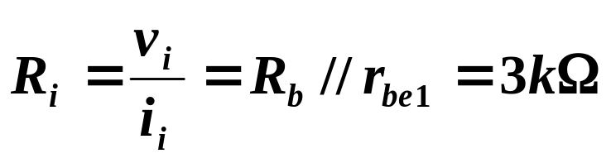
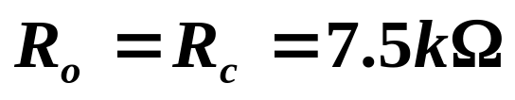

例题4.6.1

Slide 13

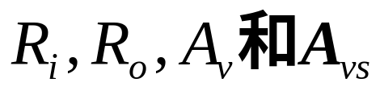
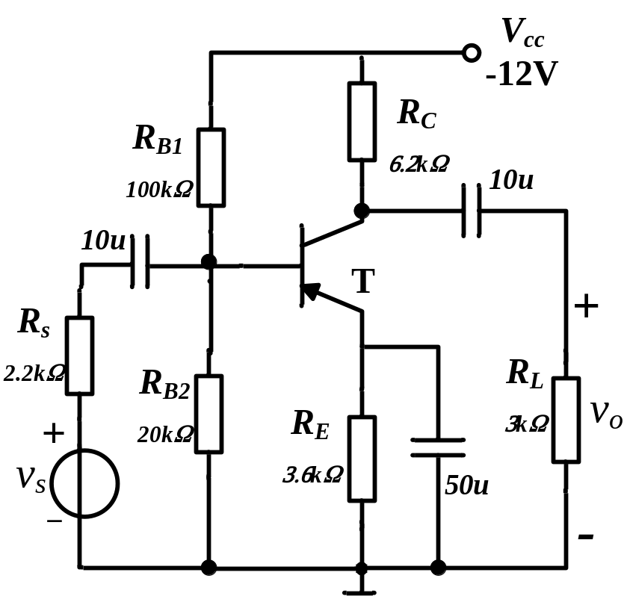
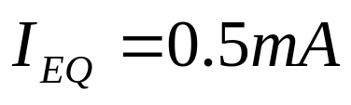




课堂练习
在图示放大电路中，已知
求电路的
答案：

